Slide 1
시간 날씨 정보 조회를 통한
음악 추천 서비스
김연상 김성근

Slide 2
프로그램개요
보나쉘에서 제공하는 음악추천엔진을 기본적으로 사용하고 사용자가 일상생활 속에서 일정한 시간대에 듣는 음악들을 분석해서 비슷한 음악을 추천해주는 프로그램을 개발한다.
예를 들어 아침에 듣는 음악, 저녁에 듣는 음악의 성향이 다르다고 한다면 그 음악들에 따라서 추천음악을 알려 줄 수 있게 한다.
또한 해당 시간대에 날씨정보를 API를 통해 연동 받아서 데이터를 입력 받고, 해당되는 날씨에 따라서 서비스를 제공할 예정이다. 출근이나 등교를 할 때나 오후에 운동을 할 때 등 여러 가지 일과들이 보통 같은 시간대에 이뤄지기 때문에 하루 동안의 생활에서 음악을 들을 경우에 다양한 음악을 추천할 수 있는 프로그램으로 만들어 질 것이다.

Slide 3
프로그램구조
서버 기능
1. 서버 사용자관리
2. 위치 정보를 통한 날씨 API 연동
3. 구글 OAuth 연동을 통한 로그인
4. 날씨와 시간정보를 이용한 음악추천
클라이언트 기능
1. 구글 OAuth 연동를 통한 로그인
2. 사용자 선택시간에 따른 푸시알림.
3. 현재 위치 정보 및 시간 서버에 전달
4. 각 시간 별 음악 추천서비스 제공

Slide 4
일정
김연상
1. AWS 서버 구성 및 데이터베이스 설계
2. 음악 추천 엔진 서버 테스트 및 연동
3. 안드로이드 기능 구현(시간별 음악 추천 시스템 구현)
4. 안드로이드와 서버간 통신 설계 및 구현
5. 안드로이드 전체 UI 구성
김성근
1. 날씨정보 API 연동
2. 구글 OAuth 연동을 통한 로그인 기능 구현
3. 음악 추천서비스 연동
4. 푸시 알림 UI 구성
5. 추천 푸시 서버 구성

Slide 5
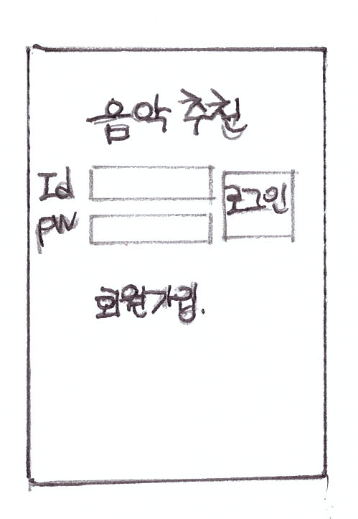
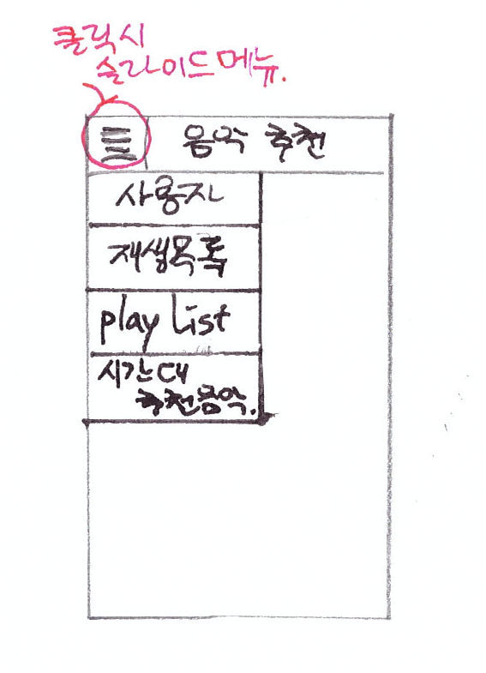
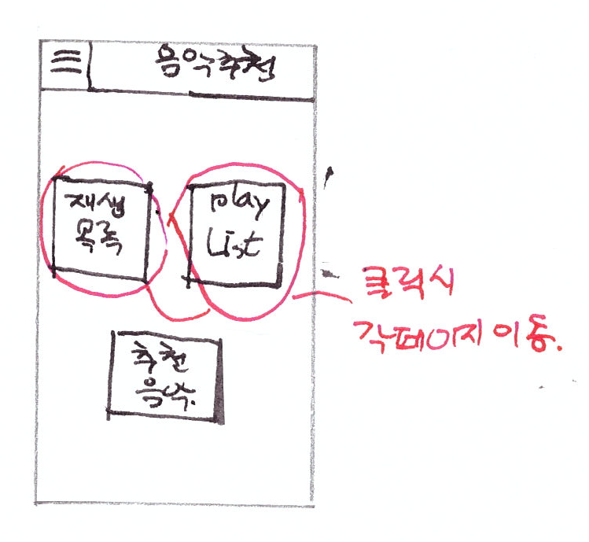
기능명세

Slide 6
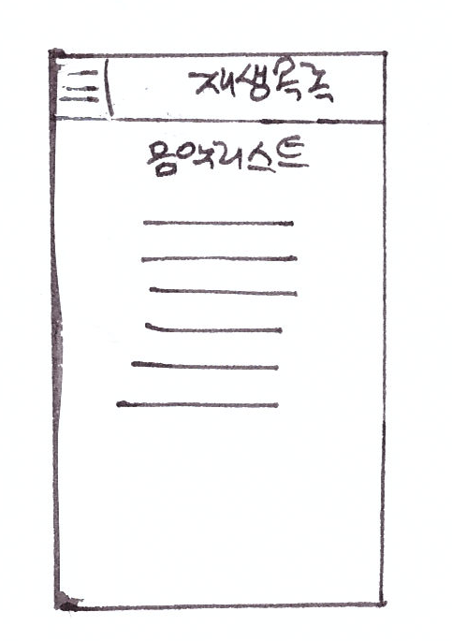
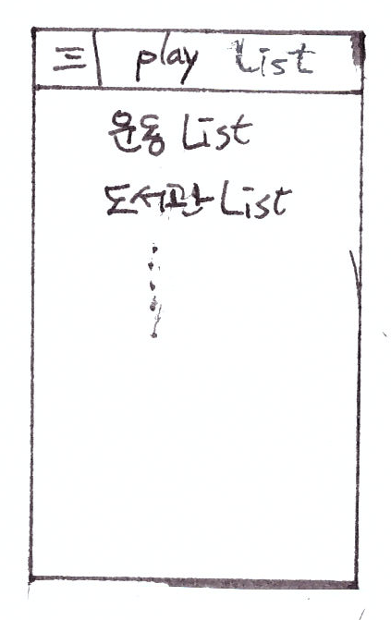
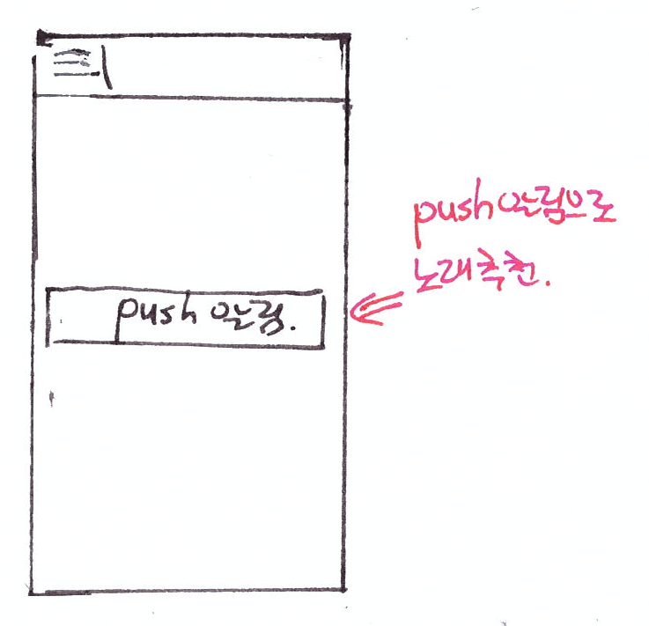
기능명세

Slide 7
감사합니다

